Slide 1
KM8
CUARTO
C,D,E y F
Dra. Andrea Isasi
Salud Publica y Epidemiologia
Unidad
Atención Primaria de la salud.

Slide 2


Slide 3

Como es sabido, la Atención Primaria de Salud (APS) fue aprobada en 1978 por los países miembros de la Organización Mundial de la Salud
durante su 31ª Asamblea, y fue
para para
concebida
como una estrategia meta de “Salud
lograr la
Todos”, es decir, como una estrategia para que todos los pueblos de la tierra alcancen el nivel de salud que les permita llevar una vida social y económicamente productiva.

Slide 4




Es la asistencia
sanitaria
esencial
basada
prácticos,
en métodos
y tecnologías
científicamente
fundados y puesta al individuos y
socialmente
aceptables,
alcance de todos los
familias de la comunidad mediante su plena participación y a un costo que la comunidad y el país puedan soportar, en todas y cada una de las etapas de su desarrollo, con un espíritu de autorresponsabilidad y autodeterminación.

Slide 5

La atención primaria forma parte integrante tanto del sistema nacional de salud, del que constituye la función central y el núcleo principal, como del desarrollo social y económico global de la comunidad.
Representa el
primer nivel de
la
contacto entre los individuos,
familia y la comunidad con el sistema nacional de salud, llevando lo más cerca posible la atención de salud al lugar donde residen y trabajan las personas, y constituye el primer elemento de un proceso permanente de asistencia sanitaria.

Slide 6





Educación sanitaria y promoción para la salud
Suministro de agua de consumo humano Nutrición
Atención materno infantil, incluida planificación familiar Inmunizaciones
Salud mental
Prevención y control de enfermedades endémicas locales Tratamiento de emergencias y traumatismos comunes

Slide 7






















Extensión de la cobertura de los servicios de salud y mejoramiento del ambiente
Desarrollo de la investigación y de tecnologías apropiadas
Desarrollo de la articulación intersectorial
Financiamiento del sector
Formación y utilización de recursos humanos
Disponibilidad de insumos y equipos críticos
Cooperación internacional

Slide 8

Después
de 1978 y del
para
compromiso de “salud
todos en el año 2000”, se han
efectuado
periódicas de la estrategia de
evaluaciones
APS y en Costa Rica la última se realizó en 1997. Estas evaluaciones sirvieron para que en 1996 en la Asamblea Mundial de la Salud se renovara el interés por la APS y se adoptara un nuevo compromiso político, bajo el lema de “Salud para todos en el siglo XXI”.

Slide 9



Equidad
Cobertura universal con servicios básicos
Carácter multisectorial (ejem: saneamiento básico, nutrición, educación)
Participación de la comunidad Fomento de la salud

Slide 10

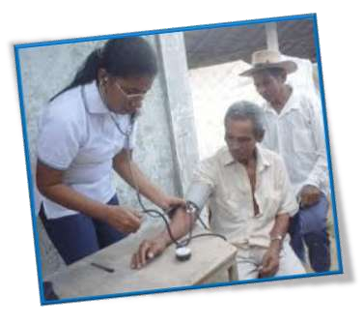
La Atención Salud (APS) SIGNIFICADO
Primaria de tiene un
CONCRETO
el cual es de tipo operativo y depende del sistema de salud donde se encuentra inmersa. El sistema de salud regula la organización de la APS, así como su relación con las demás partes del sistema.

Slide 11

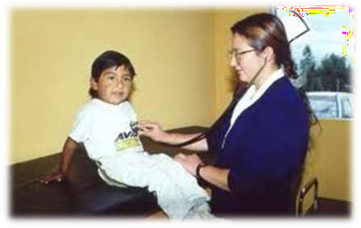
La APS también tiene un SIGNIFICADO ABSTRACTO, cuya naturaleza no es operativa sino ideológica y tiene que ver con el derecho a la salud, el desarrollo humano, y la búsqueda de la equidad social.

Slide 12



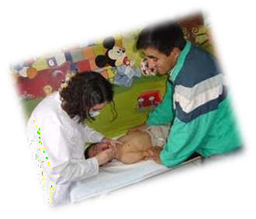
Define el marco de referencia de políticas, componentes, sistemas, proces
os e instrumentos
que operando la atención
coherentemente garantizan
la persona, familia y comunidad para
satisfacer sus necesidades de salud.
En tal sentido, el Modelo de Atención de Salud describe el tipo de servicios de salud que la sociedad desea y decide sostener y recibir. Es la "imagen- objetivo" de la atención de salud deseable o satisfactoria.

Slide 13

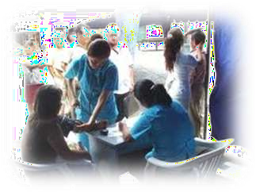
Se entiende como Atención Integral de Salud a:
La provisión continua y con calidad de una atención orientada hacia la promoción, prevención, recuperación y rehabilitación en salud, para las personas, en el contexto de su familia y comunidad; la cual está a cargo de personal de salud competente para brindar dicha atención con un enfoque bio-psico-social, trabajando como un equipo de salud coordinado y contando con la participación de la sociedad.

Slide 14
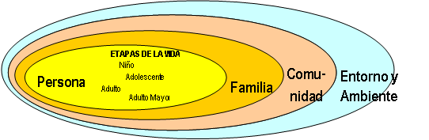
Entre los principios y valores que sustentan el Modelo de Atención Integral, el más importante es la integralidad. La integralidad del modelo tiene varias dimensiones, entre las que cabe destacar las siguientes:

Slide 15

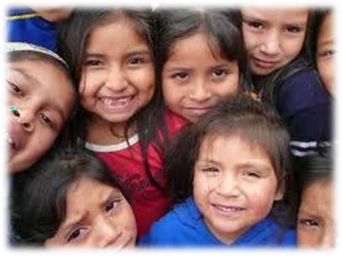
Abordaje intersectorial
Intervenciones de
promoción, prevención,
recuperación y rehabilitación.
La atención es continua en todos los niveles, ordenando de forma flexible los flujos de atención y de recursos, asegurando una atención de creciente complejidad.

Slide 16






Los principios y valores que orientan el Modelo de Atención se definen en el marco de Lineamientos de Política de Salud 2002- 2012, y son los siguientes:
La solidaridad es el camino
La Universalización del Acceso a la Salud es nuestra legítima aspiración La Familia es la Unidad Básica de Salud con la cual trabajar
La Integridad de la Persona y de la Atención se corresponden La Eficacia y la Eficiencia son exigencias irrenunciables
La Calidad de la atención es un derecho ciudadano. La Equidad es un principio elemental de la justicia social

Slide 17

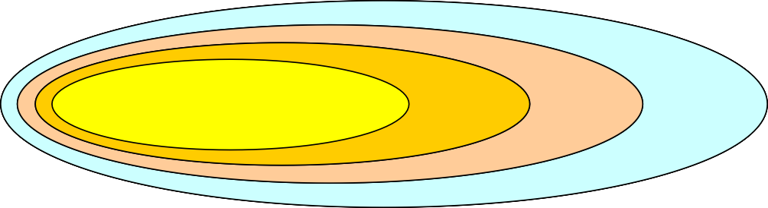
Eje de las Necesidades de Salud
Necesidades de Salud
Programas de Atención Integral por Etapas de la Vida
Programa de Atención Integral a la Familia
Lineamientos Técnicos para la generación de Comunidades y Entornos Saludables
Eje de la Prioridades Sanitarias
Necesidades de Salud
Problemas de Salud Pública controlados
Estrategias Sanitarias Nacionales y Regionales
Persona
ETAPAS DE LA VIDA
Familia
Comu- nidad
Entorno
Prioridades nacionales y regionales
Cuidados Esenciales
Cuidados Esenciales
Estándares
Persona, Familia, Comunidad y Entornos Saludables

Slide 18



ORGANIZACION
Redes de Servicio MINSA y Sectoriales en el
marco del SNCDS
Planeamiento, prog. y asig. Recursos
Supervisión, monitoreo y evaluación
Fortalecimiento competencias del personal
Desarrollo de Acuerdos de Gestión
Gestión Hospitalaria
Sistema Nacional de Gestión de Calidad
Desarrollo de Gestión Tecnológica en Salud
GESTION
FINANCIAMIENTO
Criterios para la Asignación de Recursos
PROVISIÓN
Programas de Atención Integral por Etapas de la Vida | Programa de Atención Integral a la Familia | Lineamientos Técnicos para la generación de Comunidades y Entornos Saludables
Estrategias Sanitarias Nacionales y Regionales

Slide 19

1. Los Programas de Atención Integral de Salud por Etapas de la Vida(PAIS):
Programa de Atención Integral de Salud del Niño, que comprende desde la fecundación hasta los 9 años.
Programa de Atención Integral de Salud del Adolescente, que comprende desde los 10 años hasta los 19 años.
Programa de Atención Integral de Salud del Adulto, que
comprende desde los 20 años hasta los 64 años.
Programa de Atención Integral de Salud del Adulto Mayor, que comprende desde los 65 años a más.

Slide 20
2. El Programa de Atención Integral a la Familia(PAFAM)
El Programa de Atención Integral a la Familia define sus grupos y subgrupos en función al ciclo vital de la familia. Se han identificado 4 grupos:
Familia en formación | La nueva familia que aún no tiene hijos.
Familia en expansión | La familia que ya tuvo el nacimiento de uno o más hijos, los cuales atraviesan diversas etapas de crecimiento.
Familia en dispersión | La familia en que, por lo menos uno de los hijos ya se encuentra en condiciones de desarrollar su propia familia.
Familia en contracción | La familia que ha visto partir a los hijos y en la cual nuevamente queda la pareja sola, para afrontar el proceso de envejecimiento y pérdida.

Slide 21
Los Cuidados Esenciales son ofrecidos de forma diversa:
Atenciones de salud, que incluyen acciones de promoción, prevención, recuperación y rehabilitación, en los ámbitos intramuros y extramuros
Autocuidado, es decir, acciones a cargo de las propias personas.
Cuidados ofrecidos por la familia y otros agentes sociales lo cual confirma la corresponsabilidad de la población en mantener y conservar la salud.
Atención de salud a la comunidad, que son el conjunto de acciones que apuntar a transformar comportamientos y brindar apoyo a las personas más necesitadas o desvalidas.
Las Estrategias Sanitarias parten de una definición precisa de las Prioridades Sanitarias nacionales y regionales, a partir de un análisis cuidadoso de la situación de salud nacional y regional.

Slide 22
A la actualidad se vienen formulado Estrategias Sanitarias Nacionales y Regionales para los siguientes problemas prioritarios:
Prevención y Control de Enfermedades Transmisibles (Tuberculosis, ITS/VIH/SIDA, Malaria/Dengue, Zoono sis)
Prevención y Control de Enfermedades No Trasmisibles
(Diabetes, Hipertensión, Ceguera, Neoplasias)
Promover una Maternidad Saludable
Reducción de la Mortalidad Materna
Reducción de la Mortalidad Infantil
Reducción de la Malnutrición Infantil y Materna
Estimulación Pre-natal y temprana

Slide 23

La atención de las personas y la familia se describe en los gráficos que siguen:
ATENCIÓN INTEGRAL A LAS PERSONAS
Atención de
Atención de Emergencias
Referencia
Emergencias
Referencia
Paquete de Atención Integral del Niño
ADMISION INTEGRAL
Recepción
Triaje
Identificación y registro de usuarios
Identificación de necesidades de
salud individual y familiar
Información y
Orientación
Oferta del Plan Integral de Atención a la persona
Aten- ciónde otros motivos de con- sulta
ADMISION INTEGRAL
✓ Recepción
✓ Triaje
✓ Identificación y registro de usuarios
✓ Identificación de necesidades de
salud individual y familiar
✓ Información y
Orientación
✓ Oferta del Plan Integral de Atención a la persona
Paquete de Atención Integral del Adolescente
Paquetes de Atención Integral
Conjunto Integral de Prestaciones y Cuidados a las Personas
Captación
Paquete de Atención Integral del Adulto
Seguimiento y Vigilancia
Captación de la Persona ^{I}
Seguimiento y Vigilancia
de la Persona
Ingreso al
ngreso al sistema
sistema
1
Paquete de Atención Integral del Adulto Mayor
ADMISIÓN INTEGRAL
ATENCIÓN INTEGRAL
SEGUIMIENTO
ADMISIÓN INTEGRAL
PRESTACIÓN INTEGRAL
SEGUIMIENTO

Slide 24

ATENCIÓN INTEGRAL A LA FAMILIA
Atención del Riesgo
Atención del Riesgo
Referencia
Referencia
Cuidados esenciales de la familia: Dinámica familia, hogar, micro- ambiente
ADMISION INTEGRAL
Recepción
Triaje
Identificación y registro de usuarios
Identificación de necesidades de
salud individual y familiar
Información y
Orientación
Oferta del Plan Integral de Atención a la persona
ADMISION INTEGRAL
✓ Recepción
✓ Triaje
✓ Identificación y registro de usuarios
✓ Identificación de necesidades de
salud individual y familiar
✓ Información y
Orientación
✓ Oferta del Plan Integral de Atención a la persona
Paquete de Atención Integral a la Familia
Conjunto Integral Prestaciones y Cuidados a la Familia
Captación
Seguimiento y Vigilancia
Captación de la Familia ^{I}
Seguimiento y Vigilancia
de la Familia
Ingreso al
ngreso al sistema
sistema
2
Captación de las personas que requieren atención integral
1
ADMISIÓN INTEGRAL
ATENCIÓN INTEGRAL
SEGUIMIENTO
ADMISIÓN INTEGRAL
PRESTACIÓN INTEGRAL
SEGUIMIENTO

Slide 25


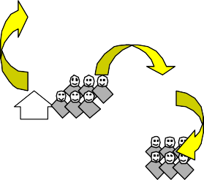
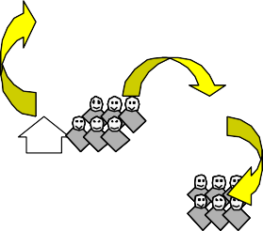









ATENCIÓN INTEGRAL A LA COMUNIDAD
COMUNIDAD ORGANIZADA
Concertación y alianzas con representantes de la comunidad
Fortalecimiento o conformación de un Comité
COMUNIDAD ORGANIZADA
✓ Concertación y alianzas con representantes de la comunidad
✓ Fortalecimiento o conformación de un Comité
Comunal de Salud
✓ Capacitación del Comité Comunal de Salud
✓ Identificación o selección y capacitación de promotores de salud
✓ Elaborar, de forma participativa, el Diagnóstico de Salud de la Comunidad: Identificación y caracterización de escenarios y actores sociales
✓ Calificación del riesgo
✓ Definir el Plan Local de Salud
Escuela
Centro Laboral
Atención de Comunidades en Alto Riesgo
Comunal de Salud
Grupo Juvenil
Atención de Comunidades en Alto Riesgo
Capacitación del Comité
Organizaciones Comunales
Comunal de Salud
Identificación o selección y capacitación de promotores de
salud
Municipio
PARTICIPACION
Seguimiento Vigilancia y
Elaborar, de forma participativa, el Diagnóstico de
SOCIAL
Seguimiento Vigilancia y evaluación
ACCION
evaluación
Salud de la Comunidad:
MULTISECTORIAL
Identificación y caracterización
de escenarios y actores sociales
Calificación del riesgo
Definir el Plan Local de Salud
Plan de actividades de las Estrategias Sanitarias
Acciones Prioritarias para generar entornos
Captación de las familias que requieren atención integral
✓ Plan de actividades de las Estrategias Sanitarias
✓ Acciones Prioritarias para generar entornos
saludables por escenario.
✓ Vigilancia de las familias por la comunidad.
✓ Organización de la comunidad para traslado
de referencias
✓ Apoyo a personas afectadas y excluidas
Captación de las familias que requieren atención integral
Plan Local de
Plan
Local de Salud
saludables por escenario.
Vigilancia de las familias por la comunidad.
2
Salud
Organización de la comunidad para traslado de referencias
Apoyo a personas afectadas y excluidas

Slide 26

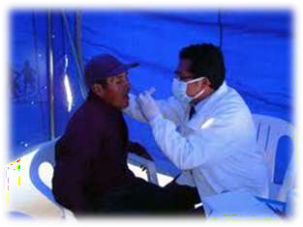
La sectorización es un proceso y a su vez una estrategia.
Es un instrumento de organización para la Atención primaria de salud de una población que cconsiste en delimitar territorialmente y organizar la jurisdicción del establecimiento de
salud en SECTORES y
asignar llamados
responsables SECTORISTAS

Slide 27


Mejorar el proceso de identificación y vigilancia de las familias y/o comunidades en riesgo sanitario, permitiendo asignar eficiente y racionalmente los recursos de salud, con criterios de equidad y enfoques de ciudadanía y participación de la comunidad.

Slide 28

El Director Ejecutivo de la Red designará mediante Resolución Directoral a los COMITÉ DE SECTORIZACIÓN DE LA MICRORRED, los cuales estarán conformados por:
Dos representantes de la Microred designados por el jefe de la microred uno de los cuales ira en condición de responsable del EQUIPO.
un representante de cada establecimiento de salud de la microred designado por cada jefe de establecimiento.
Tres representantes de la comunidad elegidos entre las instituciones y organizaciones de base del Comité Intersectorial de Sectorización del establecimiento piloto.

Slide 29


Consiste en
dividir
el ámbito del
establecimiento
en espacios
menores asignar
denominados SECTORES
para
eficiente los recursos disponibles en salud.

Slide 30


Geográfico
Cada sector debe estar compuesto de un mínimo de 100 y un máximo de 200 viviendas.
Accesibilidad
Debe procurarse sectores permita
que la delimitación de los que el tiempo para llegar
desde el establecimiento de salud a cada uno de ellos no sobrepase los 15 minutos por el medio de transporte mas frecuente de la zona.

Slide 31









Identificar el ámbito geográfico
Delimitación geo poblacional
Elaboración del mapa de la jurisdicción sanitaria.
Señalización de Asentamientos humanos, Urbanizaciones, Cooper ativas de vivienda y Centros Poblados en el mapa de la jurisdicción sanitaria.
Asignación del responsable del sector

Slide 32


Determinar con
mayor precisión las
características
sociodemográficas, económicas y culturales de la población.
La “Ficha de selección de Familias” será el instrumento a través del cual se levantará el censo casa por casa y al 100% de la jurisdicción del establecimiento de salud.
•

Slide 33

El mapa del ámbito deberá ser lo suficientemente grande, ya que este será un instrumento de identificación de la distribución de la población por grupos de riesgo y servirá de referencia gráfica en el planeamiento de actividades del establecimiento

Slide 34
CODIFICACIÓN DEL SECTOR
Sobre el mapa levantado, identificar cada una de las viviendas, numerándolas en forma correlativa de acuerdo a Codificación pre establecida
CLASIFICACIÓN DE FAMILIAS
De acuerdo a la aplicación de la “Ficha de Selección de Familias” se denomina Familia de Riesgo a aquella que tiene menor capacidad de control sobre su salud. En una familia de riesgo, se identifican hábitos y prácticas negativas, así como un entorno familiar, social y ambiental, conducentes a desarrollar inadecuados estilos de vida, que pueden atentar contra su bienestar físico y mental.

Slide 35

La Ficha de Evaluación Socioeconómica Familiar - FESE (SIS)
Calificación FESE:
A = No Pobre
B = Pobre No Extremo C = Pobre Extremo
FUENTE: MINSA. Guía
implementación sectorización
metodológica para la

